Slide 1
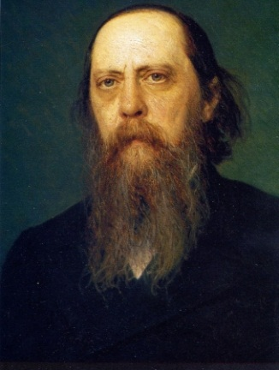
Литература
10
класс
Урок повторения
по творчеству
М.Е.Салтыкова-Щедрина

Slide 2
Сегодня на уроке
1
Повторим жизнь и творчество русского сатирика
М.Е.Салтыкова-Щедрина
2
Решим тесты, поучаствуем в викторине

Slide 3
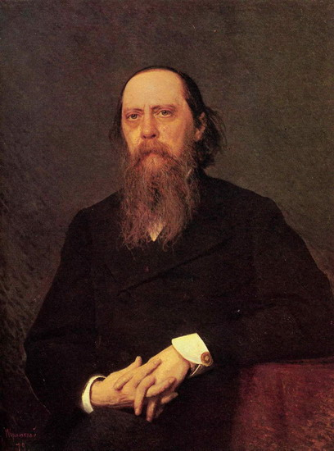
Михаил Евграфович Салтыков-Щедрин
Михаил Салтыков-Щедрин родился 27 января 1826 года
в селе Спас-Угол Калязинского уезда Тверской губернии
в дворянской семье. Он был шестым ребёнком в семье.

Slide 4
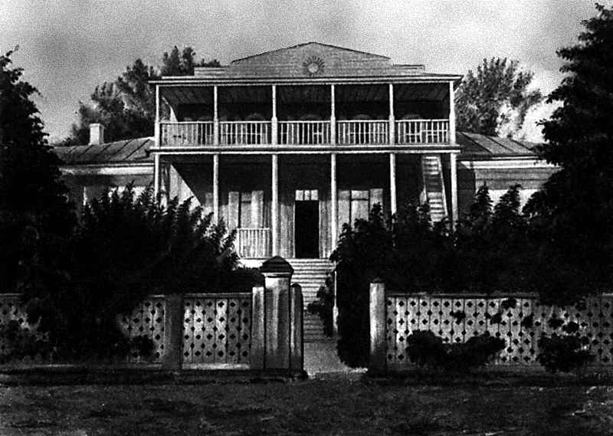
Село Спас-Угол Калязинского уезда Тверской губернии

Slide 5
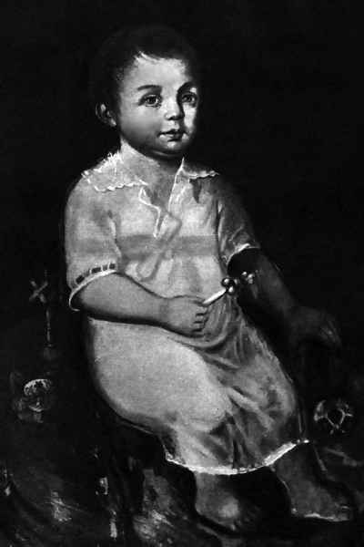
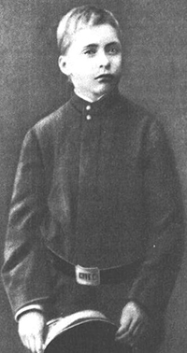
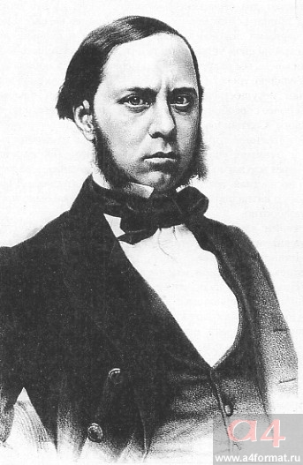
Михаил Евграфович Салтыков-Щедрин

Slide 6
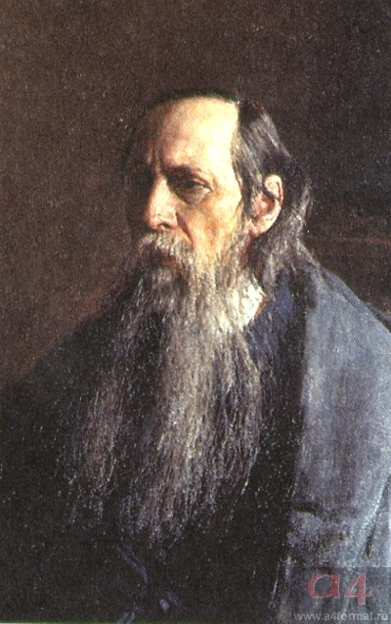
Портреты писателя
Художник
Иван Крамской 1879 год
Художник
Николай Ярошенко
1886 год

Slide 7
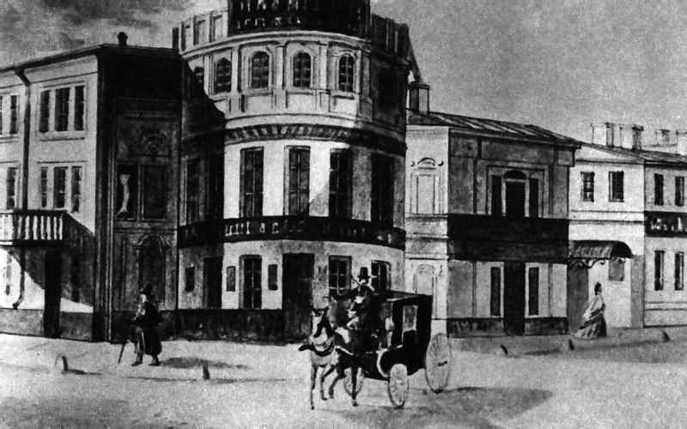
Образование
Михаил Салтыков знал французский и немецкий языки. Получив хорошее домашнее образование, он в 10 лет был поступил в Московский дворянский институт, где провел два года.
Московский дворянский институт

Slide 8
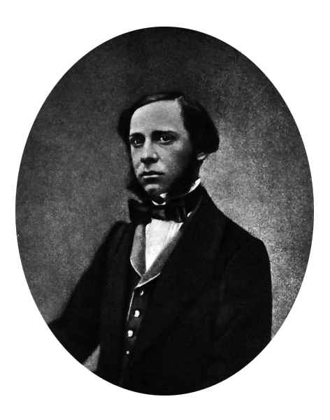
В 1838 году Салтыков переведён
в Царскосельский лицей, в котором образование приравнивалось к
университетскому. Этот лицей славился тем, что его выпускниками были А.С Пушкин, В. Кюхельбекер , Антон Дельвиг, Иван Пущин. Михаила однокашники прозвали “Сумрачным лицеистом”.
В 1844 году после окончания лицея служил чиновником в канцелярии Военного министерства.

Slide 9
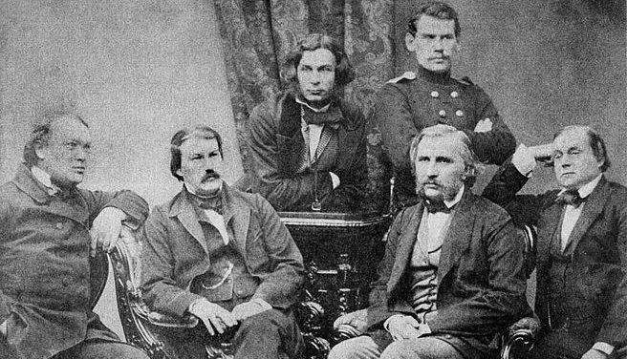
Кружок Петрашевского
В первые годы службы писатель примкнул
к кружку Петрашевского,
где собирались философы, учёные, литераторы.

Slide 10

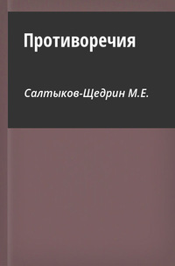
Первые произведения писателя
В 1847 году в журнале «Отечественные записки» была опубликована повесть «Противоречия» под псевдонимом М. Непанов,
а в 1848 году в этом же журнале была напечатана другая повесть писателя - «Запутанное дело».

Slide 11
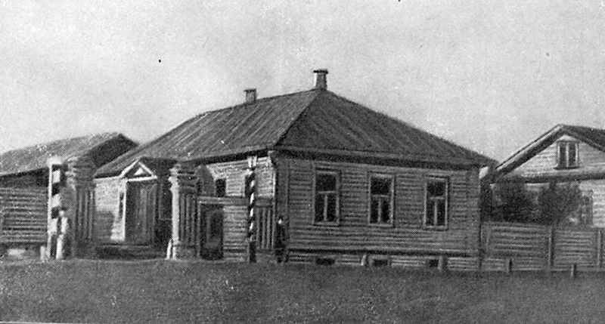
В 1848 писатель был арестован и выслан в Вятку на обязательную службу за “вредный образ мыслей и пагубное стремление к распространению идей, протрясших уже всю Западную Европу.”
В течение восьми лет жил в Вятке. В Вятке писатель близко узнаёт жизнь простого народа , его страдания и нужды. Ссылка дала богатую пищу для будущих произведений писателя.

Slide 12

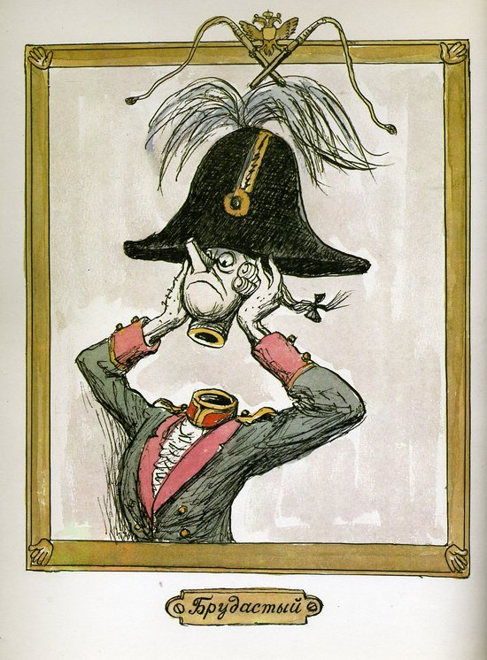
Широкую известность писатель приобрёл, “Губернскими очерками” (1856-1857). Повествование ведётся от имени “надворного советника Н. Щедрина”. В 1869 году писатель написал «Историю одного города», в котором он сатирически показал вымышленный город Глупов и глуповцев. Галерею открыл Дементий Брудастый:
«Не потреплю! Разорю! »

Slide 13

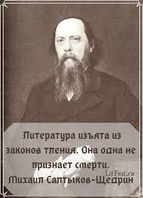
Журнал «Современник» 1862 г

Slide 14
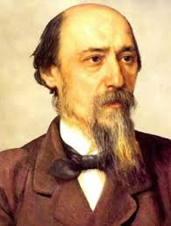
Журнал «Отечественные записки»

Slide 15
Сатира, гротеск, гипербола
Сатира-это злое высмеивание , бичующая ирония. Сатира высмеивает человеческие пороки или несовершенства общественной жизни.
Гипербола – это чрезмерное преувеличение.
Гротеск- это изображение действительности в преувеличенном, уродливо-комическом виде, переплетение реального и фантастического, страшного со смешным.
Эзопов язык – это особый вид иносказания, язык намёков. В сказках писатель использует Эзопов язык. Они полны иносказаний.
«Я – Эзоп и воспитанник цензурного ведомства», - говорил о себе М.Е.Салтыков- Щедрин.

Slide 16
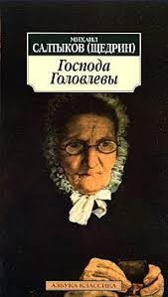
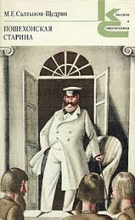

Slide 17


Произведения Салтыкова-Щедрина

Slide 18


Произведения Салтыкова-Щедрина

Slide 19
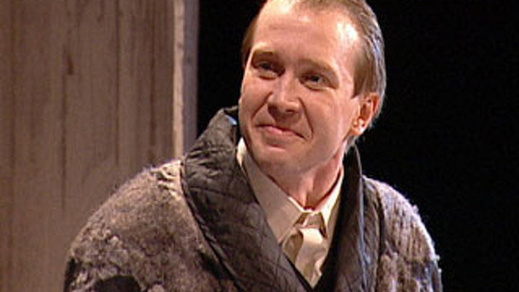
Литературный диктант
1 вопрос .
Узнайте героя по его описанию , а также назовите произведение.
Характерными чертами этого героя являются лицемерие, пустословие и лживое притворство.

Slide 20
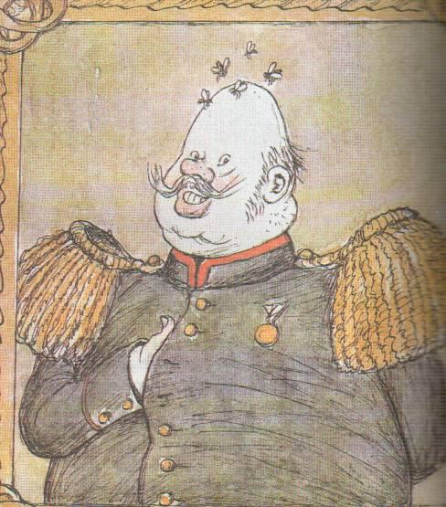
Литературный диктант
2 вопрос.
Голова какого литературного героя была нафарширована ?

Slide 21
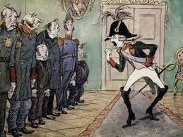
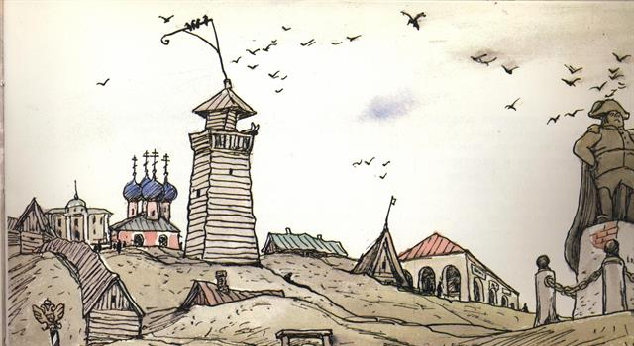
Литературный диктант
3 вопрос .
Какое произведение писателя изначально носило название «История старого города», а потом было им переименовано?

Slide 22
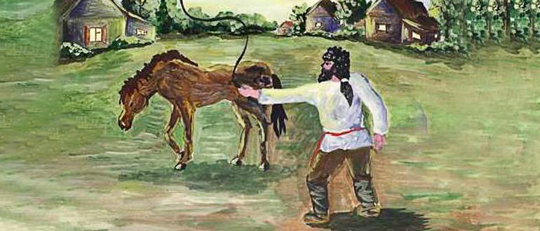
Литературный диктант
4 вопрос .
Как называется сказка, в которой Салтыков-Щедрин описывает каторжный труд крестьян?

Slide 23
Ответы
1 –Иудушка
«Господа Головлёвы»
2 – градоначальник Прыщ
3 – город Глупов
4 – сказка «Коняга»

Slide 24
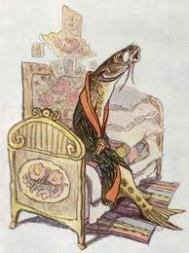
В 80-e годы Щедрин создаёт отдельную книгу «Сказки» , объединив в ней порядка 30 сказок и адресовав её «детям изрядного возраста», т. е. взрослым, сохранившим иллюзии юношества.
Условно сказки писателя можно разделить на 4 группы:
1)Сатира на господствующее сословие и правительственные круги;
2)Сатира на либеральную интеллигенцию;
3)Сказки о народе;
4)Сказки, обличающие эгоистическую мораль.
.

Slide 25



Slide 26

Как два генерала оказались на необитаемом острове?
В результате кораблекрушения
По щучьему велению,
по моему хотению
С помощью волшебника
Прилетели на ковре самолете

Slide 27
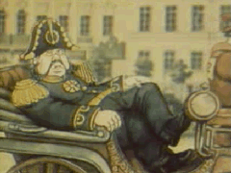
На какой улице в Петербурге жили два генерала?
На Подьяческой
На Фонтанке
На Литейной
На Невском

Slide 28
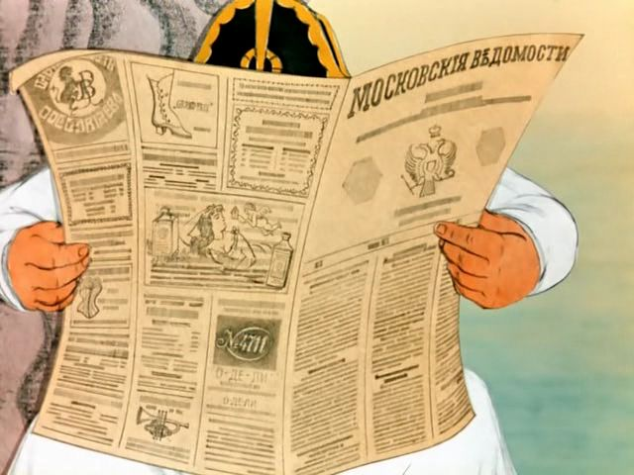
Какую газету читали генералы на острове?
Московскую правду
Московские ведомости
Московское обозрение
Вестник Москвы

Slide 29
Чем генералы наградили мужика?
Подарили новый дом
Рюмкой водки и пятаком
Медалью
Плетьми

Slide 30
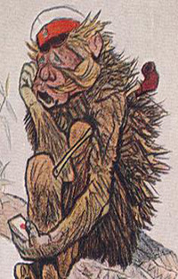
Какой способ прогулки помещик «считал самым приличным и удобным»?
На четвереньках
В карете
Верхом на лошади
В телеге

Slide 31
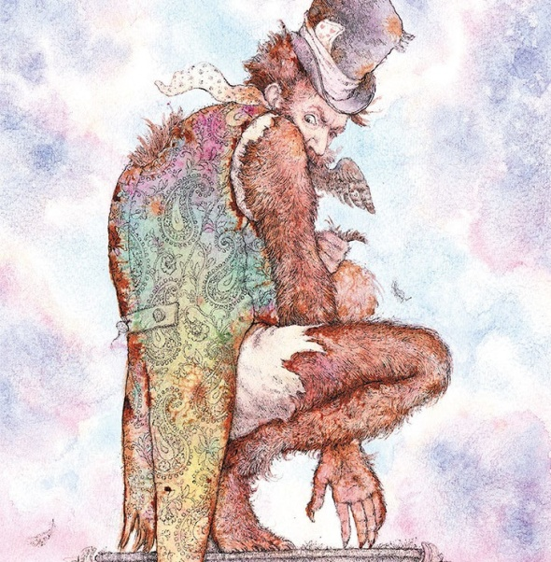
Почему осенью помещик даже холода не чувствовал?
Надел тулуп
Сидел на печи
Оброс волосами
Беспробудно пил

Slide 32
Интересные факты о писателе
В 10-ти летнем возрасте Салтыков-Щедрин уже учился в дворянском институте.
Писатель любил придумывать новые слова. Он придумал слова «мягкотелый», «вислоухий».
Настоящая фамилия писателя «Салтыков», а приписку «Щедрин» он добавил позднее в качестве псевдонима.
На протяжении 17 лет Салтыков-Щедрин в собственной семье не мог дождаться появления детей.
Популярности Михаил Евграфович не мог терпеть.

Slide 33
Итог
С именем М.Е.Салтыкова–Щедрина связан расцвет русской сатиры во второй половине 19 века.
Блестящий публицист, литературный критик, талантливый журнальный редактор, он был одним из самых завидных деятелей русской литературы.

Slide 34

Готовимся к поступлению в вуз
Какое произведение писателя ведётся от имени надворного советника Щедрина ?
А) «Губернские очерки»;
B) «Запутанное дело»;
C) «Господа Головлёвы»;
D) нет верного ответа
Ответ: А

Slide 35
Готовимся к поступлению в вуз
Сколько лет находился в ссылке Салтыков-Щедрин?
А) 5 лет;
B) 8 лет;
C) 10 лет;
D) нет верного ответа
Ответ: В

Slide 36
Готовимся к поступлению в вуз
Где неверно дано название одной из сказок писателя?
А) «Премудрый пискарь»;
B) «Самоотверженный карась»;
C) «Карась-идеалист»;
D) «Медведь на воеводстве»
Ответ: В

Slide 37
Готовимся к поступлению в вуз
В каком произведении встречается образ Иудушки- «кровопивушки»?
А) «История одного города»;
B) «Господа Головлёвы»;
C) «Помпадуры и помпадурши»;
D) «Пешехонская старина»
Ответ: В

Slide 38
Сегодня на уроке:
1
Повторили биографию М.Е.Салтыкова-Щедрина
2
Выполнили задания по теме: решили тесты, приняли участие в викторине

Slide 39

Задание для самостоятельной работы
1. Составить 10 тестов по творчеству и биографии М.Е.Салтыкова -Щедрина

